Slide 1

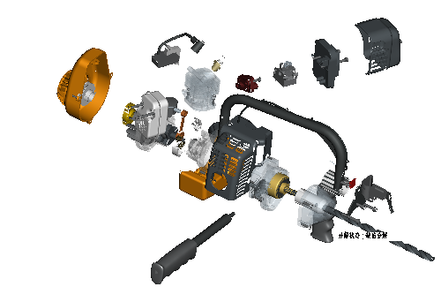
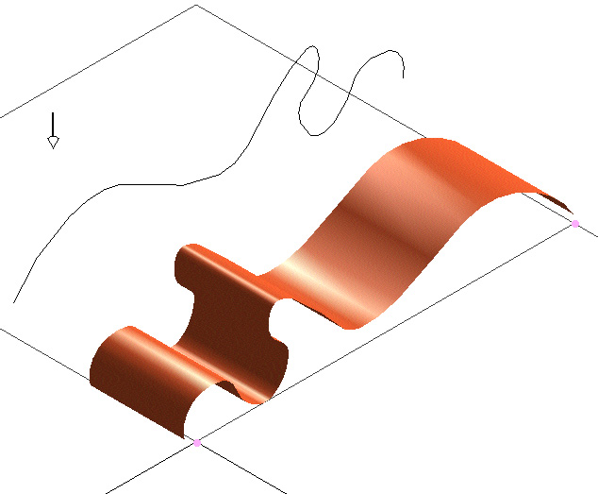
CAD/CAM技术
第四章 三维建模技术
4.1 线框建模
4.2 曲面建模
4.3 实体建模
4.4 特征建模
Notes:
同学们好！这一讲我们主要介绍线框建模 。
第四章 三维建模技术
4.1 线框建模 ; 4.2 曲面建模;4.3 实体建模;4.4 特征建模

Slide 2
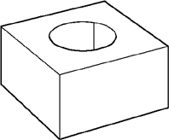

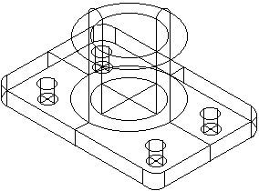
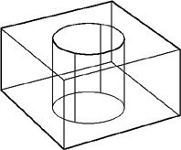
4.1.1线框建模的原理
利用基本线素来定义设计目标的棱线部分而构成的立体框架图。
直 线
圆 弧
实体模型
产品的轮廓外形
点
自由曲线
Notes:
线框建模是利用基本线素来定义设计目标的棱线部分而构成的立体框架图
线框建模生成的实体模型由一系列的直线、圆弧、点及自由曲线组成，描述产品的轮廓外形

Slide 3
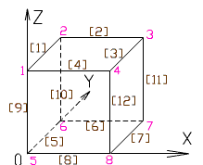
4.1.2线框建模的数据结构
线框建模的数据结构是表结构
计算机内部存贮物体的顶点和棱线信息。
立方体的顶点表
点号 | x | y | z | 点号 | x | y | z
1 | 0 | 0 | 1 | 5 | 0 | 0 | 0
2 | 0 | 1 | 1 | 6 | 0 | 1 | 0
3 | 1 | 1 | 1 | 7 | 1 | 1 | 0
4 | 1 | 0 | 1 | 8 | 1 | 0 | 0
立方体的线框模型
Notes:
线框建模的数据结构是表结构
计算机内部存贮物体的顶点和棱线信息

Slide 4
4.1.2线框建模的数据结构
线框建模的数据结构是表结构
计算机内部存贮物体的顶点和棱线信息。
立方体的边表
线号 | 线上端点号 |  | 线号 | 线上端点号 |  | 线号 | 线上端点号
[1] | 1 | 2 | [5] | 5 | 6 | [9] | 1 | 5
[2] | 2 | 3 | [6] | 6 | 7 | [10] | 2 | 6
[3] | 3 | 4 | [7] | 7 | 8 | [11] | 3 | 7
[4] | 4 | 1 | [8] | 8 | 5 | [12] | 4 | 8
立方体的线框模型
Notes:
线框建模的数据结构是表结构
计算机内部存贮物体的顶点和棱线信息

Slide 5
4.1.3线框建模的优缺点
线框建模的优点
所需信息最少，数据结构简单, 硬件的要求不高。
只有离散的空间线段，处理起来比较容易，
构造模型操作简便。
02
01
03
系统的使用如同人工绘图的自然延伸，对用户的使用水平要求低，用户容易掌握。
Notes:
只有离散的空间线段，处理起来比较容易，构造模型操作简便
所需信息最少，数据结构简单, 硬件的要求不高
系统的使用如同人工绘图的自然延伸，对用户的使用水平要求低，用户容易掌握

Slide 6
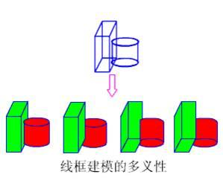
4.1.3线框建模的优缺点
线框建模的缺点
线框建模构造的实体模型
离散的边
信息表达不完整
边与边的关系
线框模型的多义性
Notes:
线框建模构造的实体模型只有离散的边，没有边与边的关系。信息表达不完整，会使物体形状的判断产生多义性.

Slide 7
4.1.3线框建模的优缺点
线框建模的缺点
统一性
复杂物体
线框模型
初始数据
输入负担
有效性
线框模型的多义性
Notes:
复杂物体的线框模型生成需要输入大量初始数据，数据的统一性和有效性难以保证，加重输入负担.

Slide 8
4.1.3线框建模的优缺点
线框建模的缺点
由于没有面的信息，不能消除隐藏线和隐藏面
不是连续的几何信息（只有顶点和棱边）
不能明确的定义给定的点与形体之间的关系（点在形体内部、外部和表面上）
线框模型的多义性
Notes:
由于没有面的信息，不能消除隐藏线和隐藏面
不是连续的几何信息（只有顶点和棱边），不能明确的定义给定的点与形体之间的关系（点在形体内部、外部和表面上）。

Slide 9
4.1.3线框建模的优缺点
线框建模的缺点
由于没有面的信息，不能消除隐藏线和隐藏面
不能用线框模型处理计算机图形学和CAD中的多数问题
剖切
消隐
渲染
分析
物性
检查
干涉
处理
加工
线框模型的多义性
Notes:
因此不能用线框模型处理计算机图形学和CAD中的多数问题，如剖切、消隐、渲染、物性分析、干涉检查、加工处理等

Slide 10

思考题
如何基于Creo构建线框模型？
问题一
如何基于NX构建线框模型？
问题二
Notes:
1.如何基于Creo构建线框模型?
2.1.如何基于NX构建线框模型?

Slide 11
Notes:
1.如何基于Creo构建线框模型?
2.1.如何基于NX构建线框模型?

